Slide 1
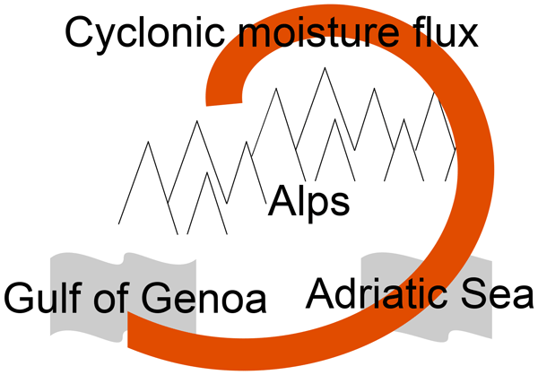
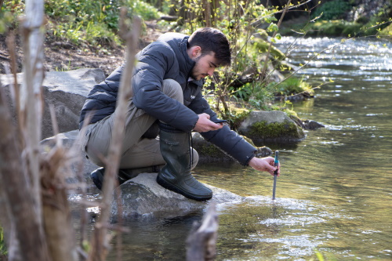
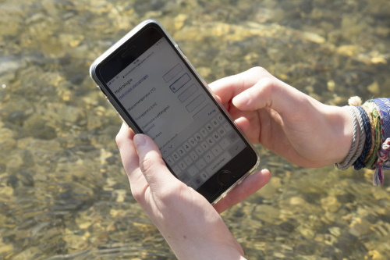
Titre de notre recherche
LOGO de l'école
Prénom Nom de famille, Prénom Nom de famille, Prénom Nom de famille
Enseignant: Prénom Nom de famille
Question de recherche
Matériel et méthodes
Remplis ici les éléments textuels et graphiques concernant ta question de recherche, tes conjectures/hypothèses et tes objectifs.
Conseil 1: Tu peux personnaliser la couleur de fond de cette affiche à ta guise.
Conseil 2: Tu peux modifier la taille des cases et ajouter plus ou moins de texte.
Note les méthodes utilisées ici et/ou illustre-les par une photo. Explique la procédure d'analyse.
Si tu utilises des données provenant d'autres études, mentionne-le ici.
Figure 4. Il s'agit d'un endroit privilégié de ton affiche. Réfléchis bien à ce que tu souhaites placer ici: une belle photo, un graphique, un dessin ou la réponse à la question de recherche...
Résultats
Discussion
Décris tes résultats ici. Sur l'affiche, ne montre que les résultats les plus importants.
Pour la présentation des résultats sur l'affiche, faites référence à des tableaux, des photos et des graphiques.
Parfois, le texte sur les matériaux et les méthodes est plus long, parfois le texte sur les résultats est plus long - choisis la taille des blocs de texte qui convient le mieux.
Ici, tu peux comparer tes résultats avec les données d'autres travaux et en discuter.
Tu peux également expliquer les points forts et les points faibles de ton travail.
Figure 1. Insère ici une image intéressante avec une légende explicative.
Figure 2. L'image 2 doit également correspondre au contenu de l'affiche.
Introduction
Explique ici pourquoi tu as choisi ce sujet en particulier. Présente le sujet aux lecteurs.
Inscris des sous-titres
Les sous-titres aident les lecteurs à suivre ton texte.
Laisse de l'espace libre Laisse beaucoup d'espace entre les énoncés et rédigez des phrases courtes.
Les choses importantes se placent en haut, celles qui le sont moins en bas.
Tableau 1. Montre les résultats éventuels sous forme de tableau. Les tableaux ont leur légende au-dessus. Faites des tableaux simples.
Figure 5. Autres résultats importants avec légende.
 | Titre | Titre | Titre
Sujet | 800 | 790 | 4001
Sujet | 356 | 856 | 290
Sujet | 228 | 134 | 238
Sujet | 954 | 875 | 976
Sujet | 324 | 325 | 301
Sujet | 199 | 137 | 186
Conclusion
Quelles conclusions et, si possible, quelles actions peux-tu déduire de ton travail de recherche ? Sois aussi précis que possible, par exemple:
Le résultat 1 permet de tirer la conclusion XY et d'en déduire la mesure/l'action YZ.
Le résultat 2 indique un autre aspect important de ton projet de recherche.
…
Rédige une phrase de conclusion, qui souligne par exemple la valeur de ton travail pour la science ou la société, ou soulève d'autres questions de recherche.
Figure 3. Ici, tu peux afficher des résultats plus détaillés.
Mentionne les références utilisées ou les experts que tu as contactés
Tes coordonnées ou au moins une adresse électronique
Peut-être as-tu envie de mettre une photo de l'équipe ici?

